Slide 1

Día, Fecha: | Martes, 27/01/2026
Hora de inicio: | 17:20 – 19:00
Introducción a la programación y computación 2 [B]
Diego Andres Huite Alvarez

Slide 2











Introducción a C#
Introducción a la Programación y Computación 2
Escuela de Ingeniería de Ciencias Y Sistemas
Facultad de Ingeniería
Universidad de San Carlos de Guatemala

Slide 3


Agenda
Recursos
RECORDATORIOS
LINK DEL VIDEO
Asignación DTT
¿Qué es C#?
Instalación de C#
Programación Básica con C#
Ejemplo Práctico

Slide 4
COMPETENCIA QUE DESARROLLAREMOS
Aplica estructuras de control y funciones mediante programación básica en C#. para desarrollar algoritmos que resuelvan problemas.

Slide 5
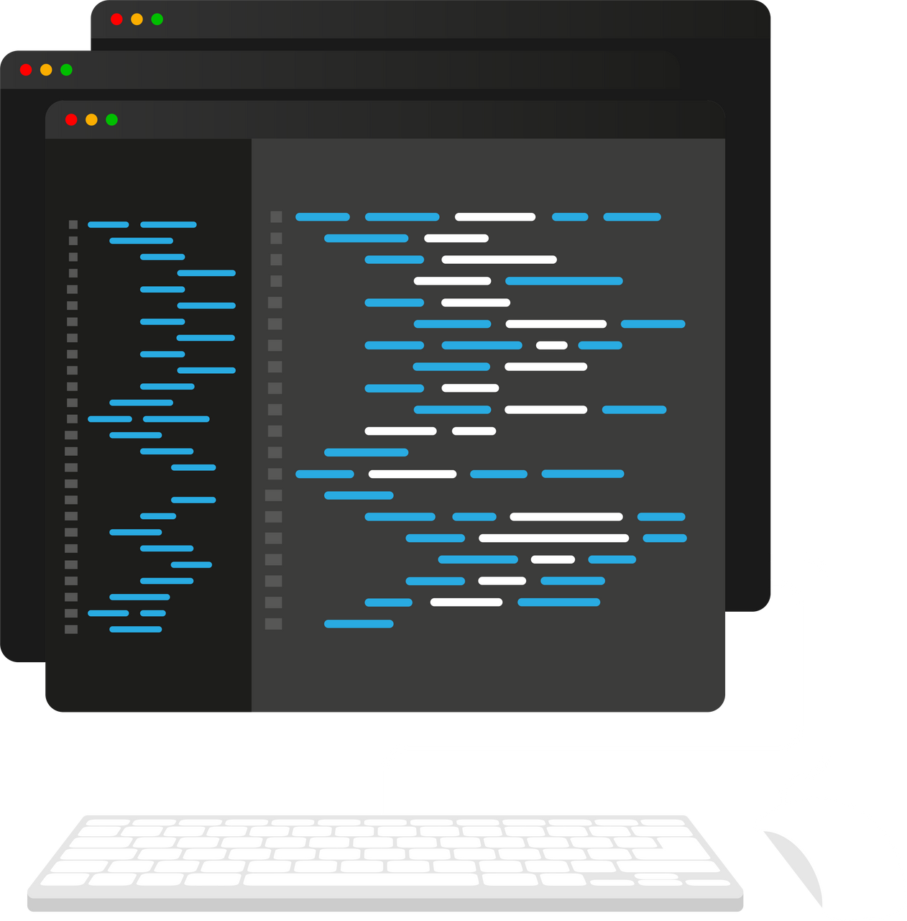
¿Qué es C#?
C# es un lenguaje de programación moderno, compilado y fuertemente tipado, desarrollado por Microsoft como parte de la plataforma .NET. Está diseñado para ser seguro, eficiente y productivo, combinando características de la programación orientada a objetos, estructurada y funcional.
C# incluye manejo automático de memoria mediante un recolector de basura, soporte para excepciones, tipado estático con inferencia de tipos, asincronía mediante async y await, y una biblioteca estándar muy extensa. Es utilizado para crear aplicaciones de consola, aplicaciones de escritorio, aplicaciones web con ASP.NET, APIs, videojuegos con Unity y aplicaciones móviles multiplataforma. Puede ejecutarse en Windows, Linux y macOS gracias a .NET.

Slide 6

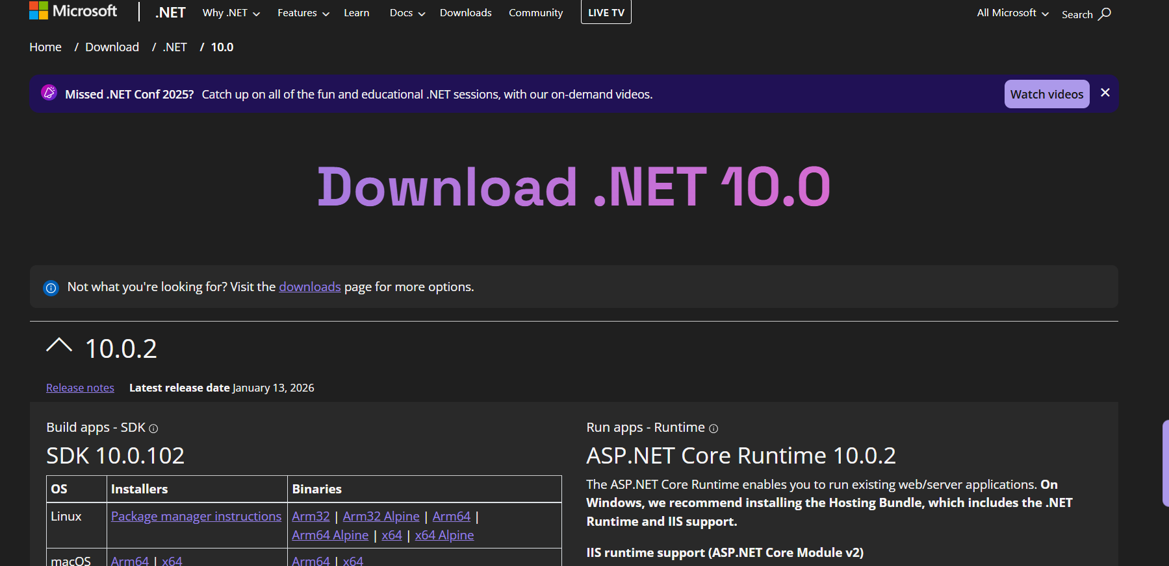
INSTALACIÓN DE C#
SDK 10 (Windows)
Ingresaremos a la página oficial de .NET: Download .NET 10.0 (Linux, macOS, and Windows) | .NET

Slide 7
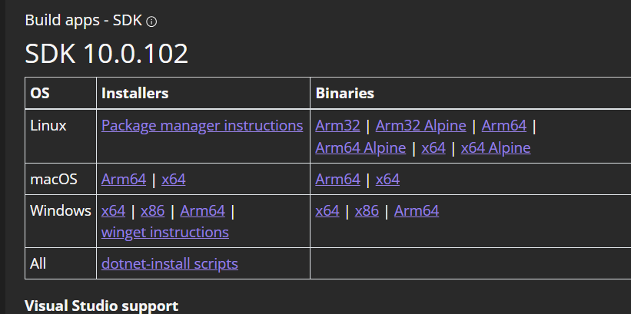
Descargaremos la versión para nuestro SO

Slide 8
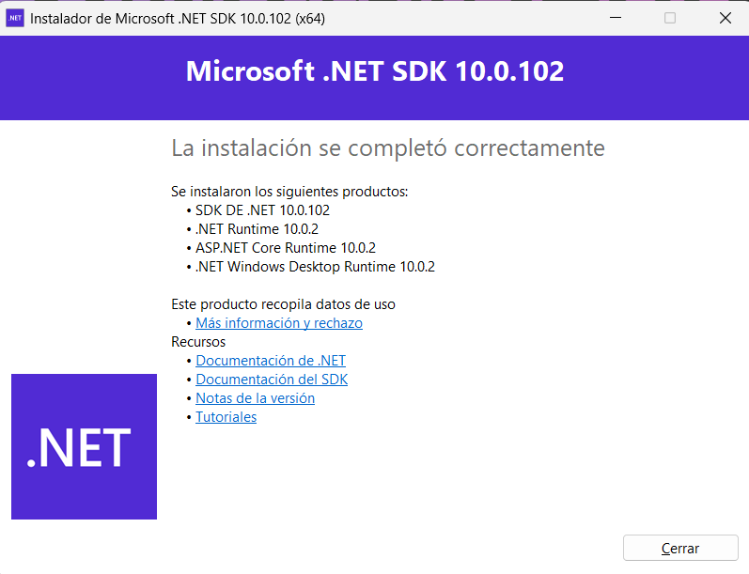
Daremos siguiente en todas las opciones del instalador

Slide 9
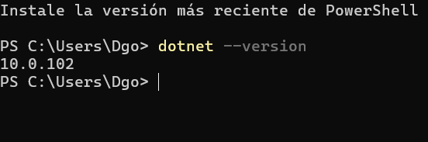
Verificamos la correcta instalación

Slide 10
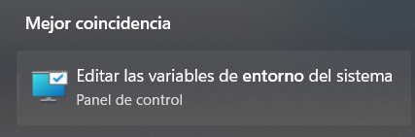
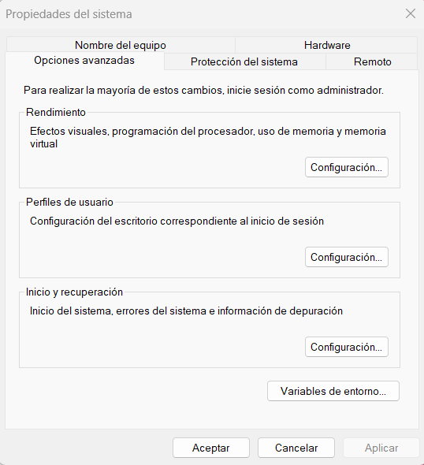
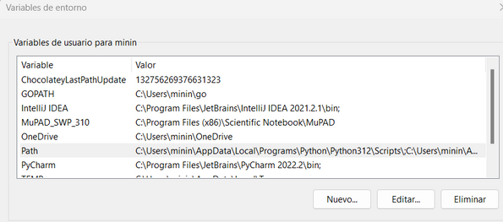
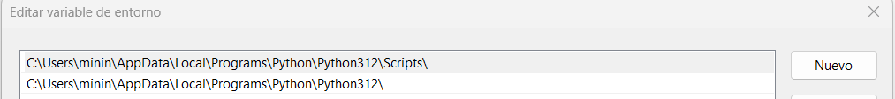
VERIFICACIÓN DE LA VARIABLE PATH:
1.
En la barra de búsqueda ingresamos:
2.
Luego, clickeamos en “Variables de entorno...” en la sección de Opciones avanzadas:
3.
Verificamos que se encuentre .net en las variables:

Slide 11

INSTALACIÓN DE C# (Linux - Ubuntu)
sudo su
apt update
apt upgrade
sudo apt install dotnet-sdk-10.0
Dotnet --version

Slide 12


ENTORNOS DE DESARROLLO
Un entorno de desarrollo es un conjunto de herramientas, procedimientos y recursos que los desarrolladores utilizan para crear, probar y depurar software. Incluye componentes como editores de texto, compiladores, depuradores, sistemas de control de versiones, y otros recursos necesarios para el desarrollo de código fuente o programas. Además, puede referirse específicamente a un entorno de desarrollo integrado (IDE), que es una aplicación de software que combina muchas de estas herramientas en una interfaz unificada para facilitar el proceso de desarrollo de software.

Slide 13



VSCode
Visual studio
Rider

Slide 14

VSCode
Es un editor de código fuente compatible con Windows, macOS y Linux. Resalta por tener soporte para la depuración, integra Git, posee el resaltado de sintaxis, autocompletado de código y demás. Igualmente, posee lo que son Extensiones que permite una experiencia más personalizada al usuario y que este IDE pueda admitir casi cualquier lenguaje de programación.
Página Oficial

Slide 15
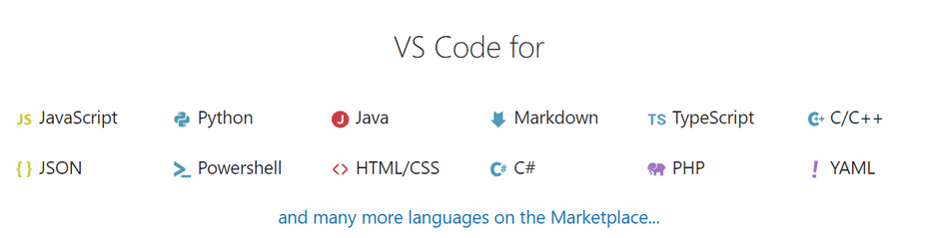
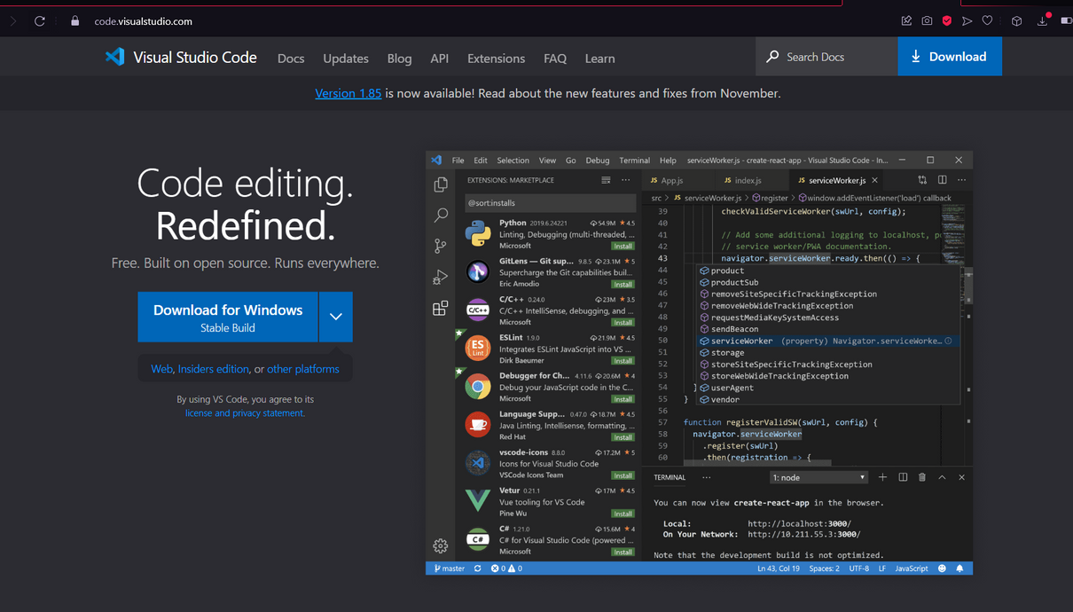
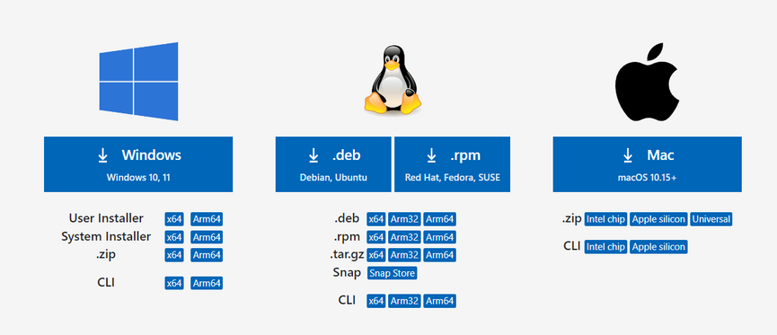
Una vez se descarga el instalador, este se corre (VSCodeUserSetup-{version}.exe).
Documentación del setup

Slide 16

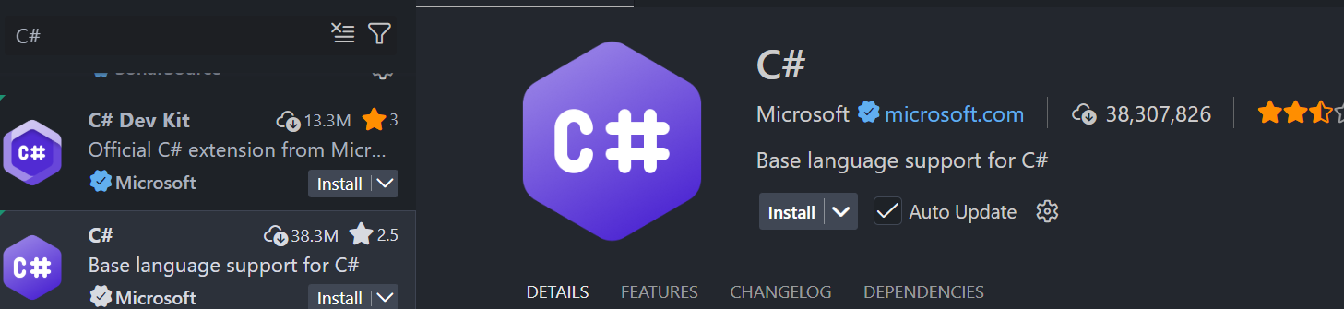
Configuración para C#:
Nos dirigimos ya a VSCode y nos vamos a la sección de Extensiones
Buscamos la extensión de C#:

Slide 17

Rider
Desarrollado por JetBrains, se enfoca directamente en lo que es C#. Puede descargarse ya sea en su versión de paga (Professional) o gratis (Community). Se destaca por:
Compatibilidad con trabajo de desarrollo Web
Compatibilidad con herramientas científicas
Desarrollo multi-tecnología
Desarrollo remoto
Herramientas de desarrollo integradas.
Página Oficial

Slide 18
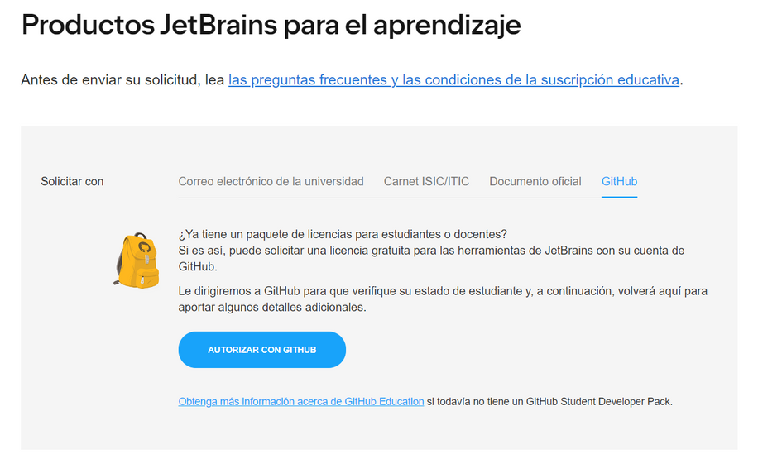
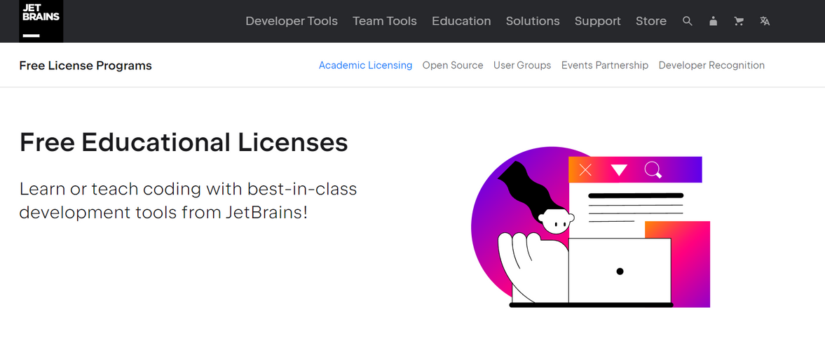
Descarga
En este caso ya que el paquete estudiantil nos ofrece los servicios de JetBrains gratis - utilizaremos la versión PyCharm para la educación
https://www.jetbrains.com/community/education/#students
https://www.jetbrains.com/shop/eform/students
https://account.jetbrains.com/login

Slide 19
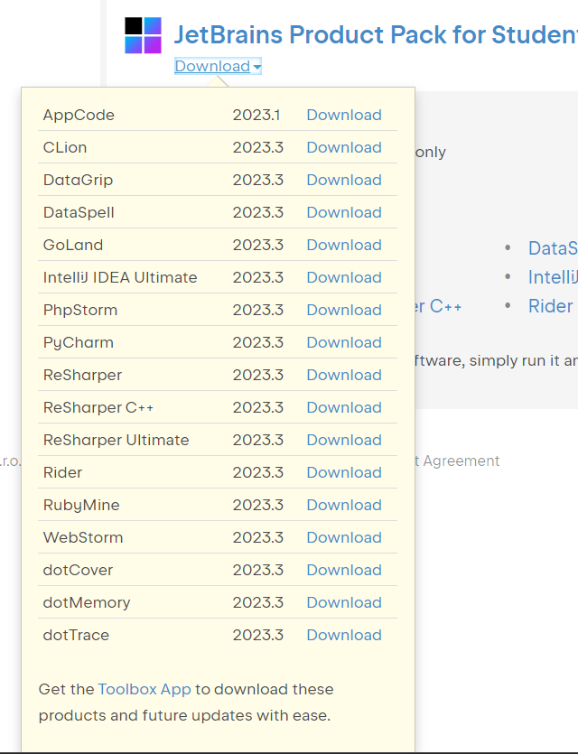
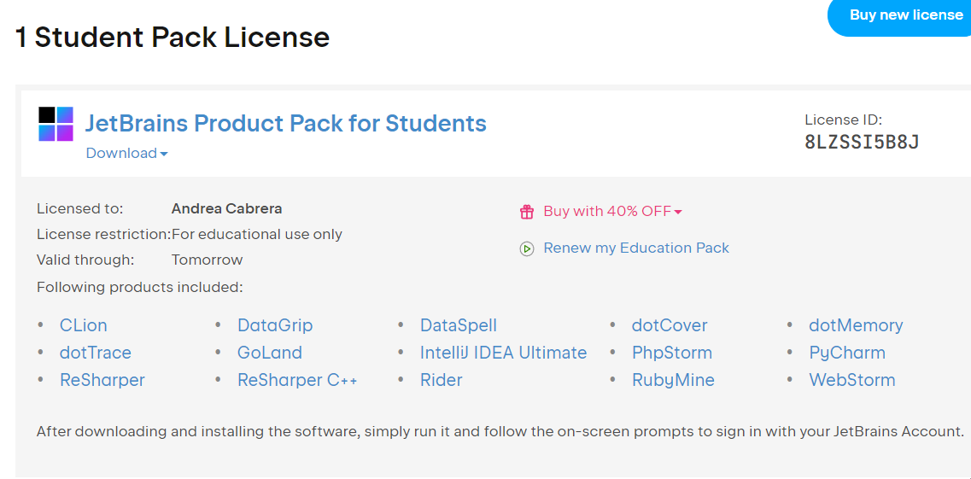
Descarga

Slide 20
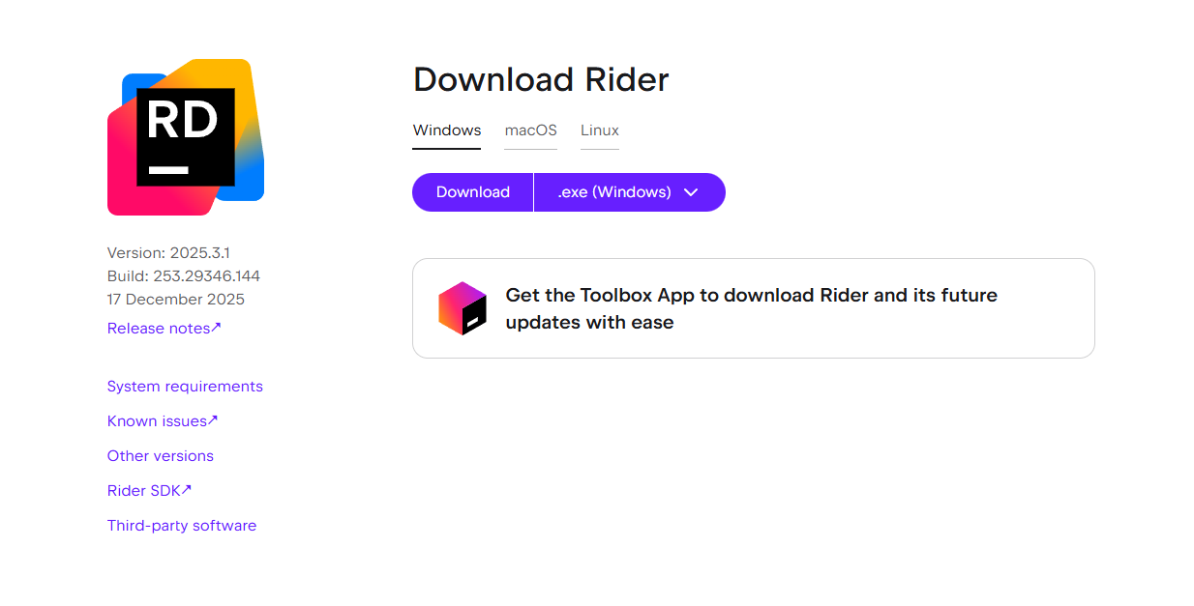
Descarga

Slide 21

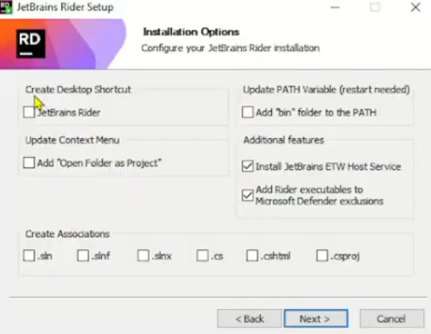
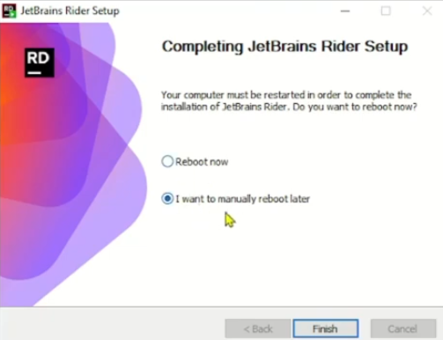
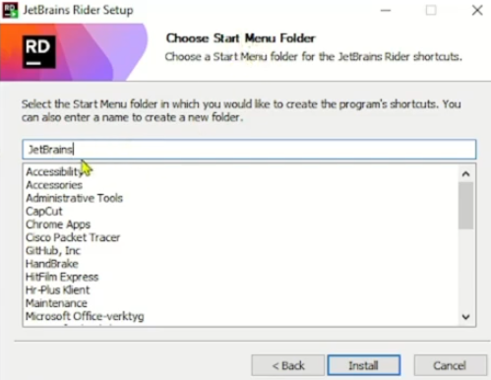

Instalación

Slide 22
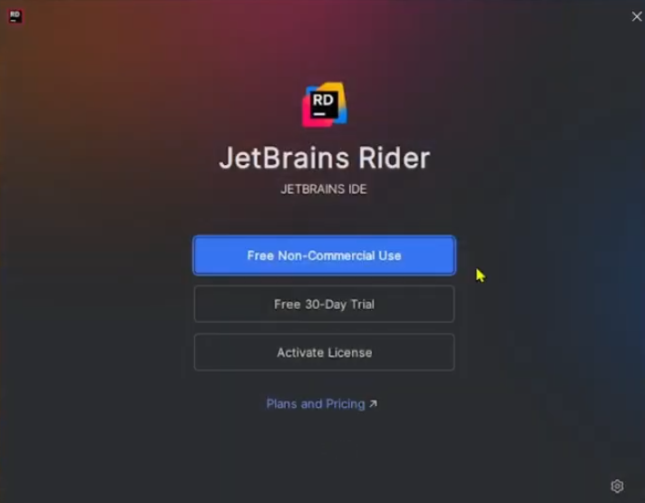
Instalación

Slide 23
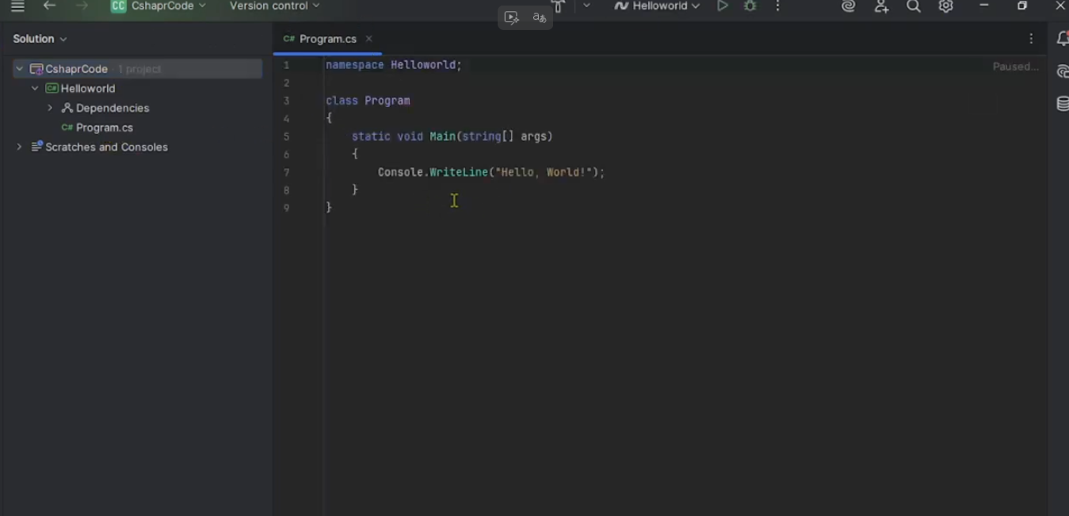
Instalación

Slide 24
Visual studio
Visual Studio es un entorno de desarrollo integrado completo desarrollado por Microsoft, especializado en C# y .NET. Proporciona herramientas avanzadas de depuración, diseño visual de interfaces, administración de proyectos y soporte profesional para aplicaciones grandes. La versión Community es gratuita para estudiantes.
Página Oficial

Slide 25
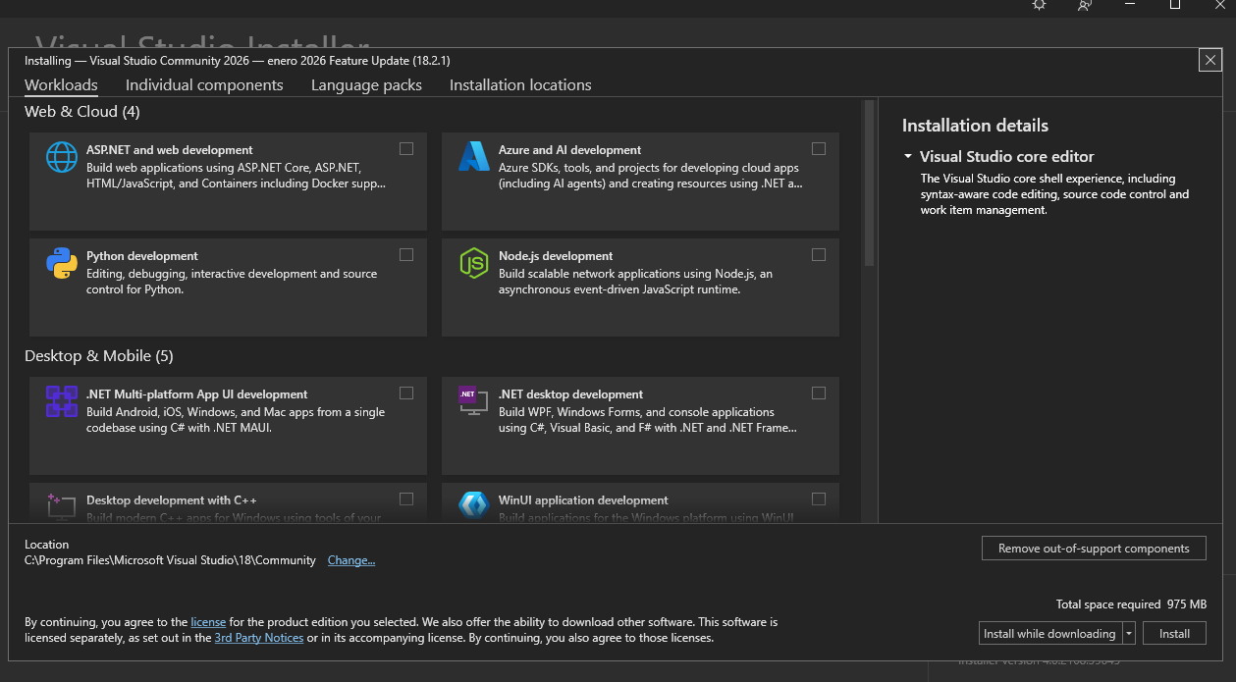

Slide 26
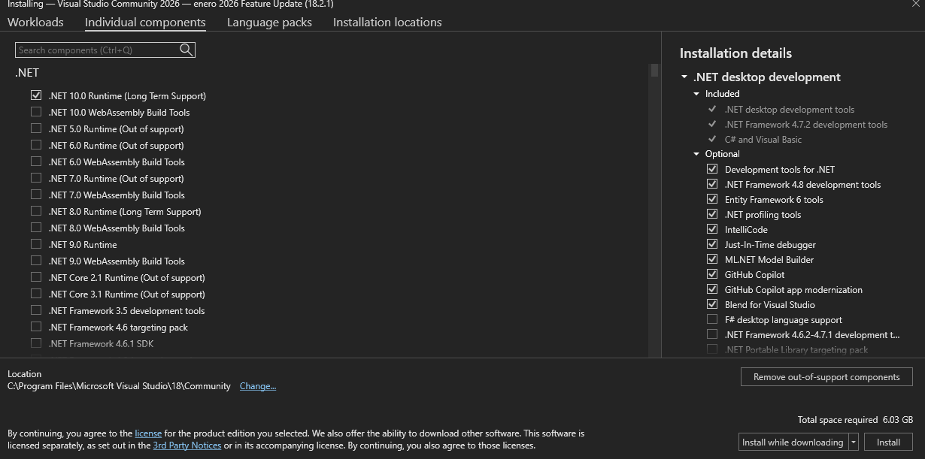

Slide 27

Entorno vscode o visual studio
Cual escoger

Slide 28
PROGRAMACIÓN BÁSICA CON C#

Slide 29
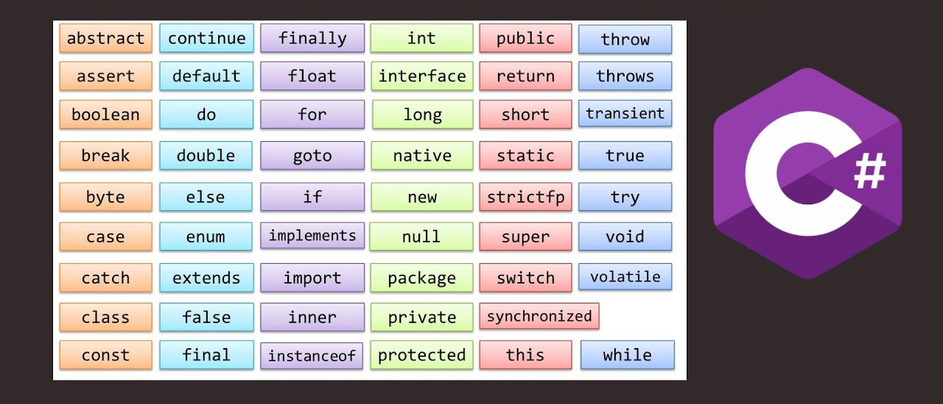
PALABRAS RESERVADAS

Slide 30
Código en C#
Los bloques de código en C# se definen utilizando llaves. Cada bloque agrupa una o más instrucciones que se ejecutan como una unidad lógica. A diferencia de otros lenguajes donde la indentación define la estructura, en C# la indentación es únicamente una convención visual que mejora la legibilidad del código.

Slide 31

Variables, Expresiones y Sentencias
Las Variables en C# son como etiquetas que permiten hacer referencia a los datos. En este lenguaje de programación, no existe un comando para declarar variables.
En C#, una expresión es una combinación de valores, variables, operadores y llamadas a funciones que se evalúa para producir un resultado. Básicamente, es cualquier fragmento de código que produce un valor.
string x = "hola";
int edad = 22;
Console.WriteLine(x);
int sum = 1 + 6 + 3;
bool mayor = 10 > 5;
En C#, una sentencia es una unidad de código que realiza una acción específica. Las sentencias son instrucciones que le dicen al compilador qué hacer. A diferencia de las expresiones, las sentencias no tienen un valor que pueda ser asignado a una variable o utilizado en otro contexto.
int z = 5;
if (condicion){
// código condición
}
else
{
// código else
}

Slide 32
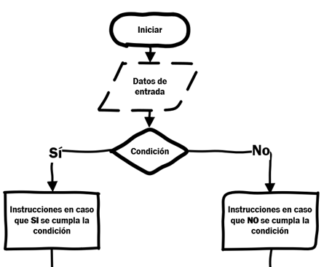
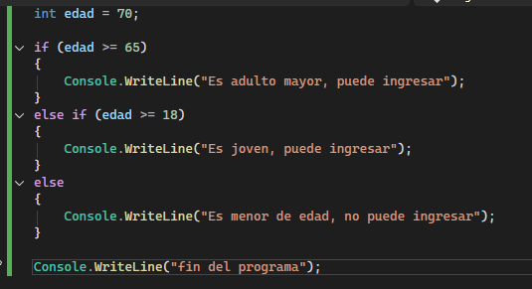
Condicionales
En C#, las estructuras condicionales se utilizan para tomar decisiones basadas en condiciones. Las sentencias condicionales más comunes son if, elif (abreviatura de "else if")

Slide 33
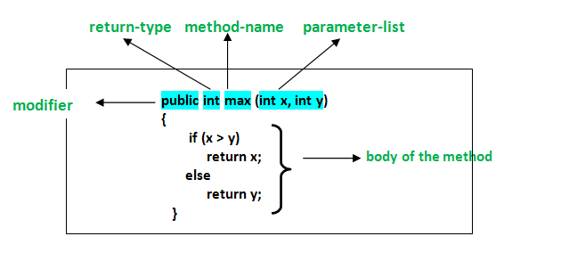
Funciones
En C#, una función es un bloque de código reutilizable que realiza una tarea específica. Las funciones pueden tomar cero o más argumentos como entrada, realizar cálculos basados en esos argumentos y devolver un resultado opcionalmente.

Slide 34
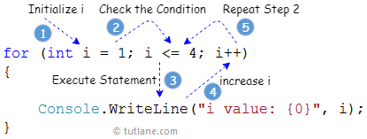
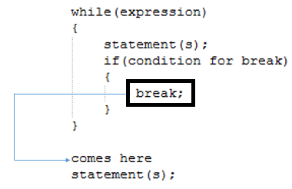
Iteraciones
En C#, las iteraciones se refieren a la capacidad de repetir un bloque de código varias veces. Esto se puede lograr utilizando bucles como for y while.
For
While

Slide 35
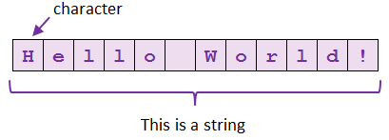
Strings
En C$, un string es una secuencia inmutable de caracteres. Inmutable significa que, una vez creado, no puedes cambiar sus caracteres individuales; puedes crear un nuevo string a partir de él, pero no modificarlo directamente.
Pueden ser delimitados con:
comillas dobles: "hola" """

Slide 36
Strings - metodos
Los strings tienen varios métodos asociados a su clase, aquí algunos ejemplos
Tipo de retorno: Boolean
String.All(char.IsLetter) — Devuelve True si el string tiene solo letras. String.All(char.IsDigit) — Devuelve True si el string tiene solo dígitos. String.All(char.IsLetterOrDigit) — Devuelve True si el string tiene solo letras y/o dígitos. String.All(char.IsWhiteSpace) — Devuelve True si el string tiene solo espacios o tabulaciones. String.All(char.IsLower) — Devuelve True si el string está completamente en minúsculas. String.All(char.IsUpper) — Devuelve True si el string está completamente en mayúsculas. String.StartsWith(sub) — Devuelve True si el string empieza con la subcadena dada. String.EndsWith(sub) — Devuelve True si el string termina con la subcadena dada.

Slide 37
Strings - metodos
Los strings tienen varios métodos asociados a su clase, aquí algunos ejemplos
Transformación (retornan string modificado)
ToLower() --- Convierte el string a minúsculas ToUpper() --- Convierte el string a mayúsculas Trim() --- Elimina espacios al inicio y al final TrimStart() --- Elimina espacios al inicio TrimEnd() --- Elimina espacios al final Replace(a, b) --- Reemplaza todas las apariciones de a por b

Slide 38
Strings - metodos
Los strings tienen varios métodos asociados a su clase, aquí algunos ejemplos
Búsqueda y partición (retornan listas, tuplas, etc)
Split() --- Divide el string en un arreglo usando un separador
Join(iterable) --- Une los elementos de un arreglo o lista en un string usando este string como separador

Slide 39
EJEMPLO PRÁCTICO

Slide 40

RECOMENDACIÓN
CURSO GRATIS DE YT:
C# FOR BEGGINERS

Slide 41
"Todos deberían ser respetados como individuos, pero ninguno idealizado".
Albert Einstein.

Slide 42
Referencias
Guía de C#: lenguaje administrado de .NET | Microsoft Learn
C# Tutorial – GeeksforGeeks
C# - Basic Syntax

Slide 43

¡GRACIAS POR SU ATENCIÓN!
DUDAS
RECUERDA QUE TENEMOS NUESTRO FORO SEMANAL DONDE PUEDES CONSULTAR CUALQUIER DUDA QUE TE SURJA EN LA SEMANA

